Slide 1



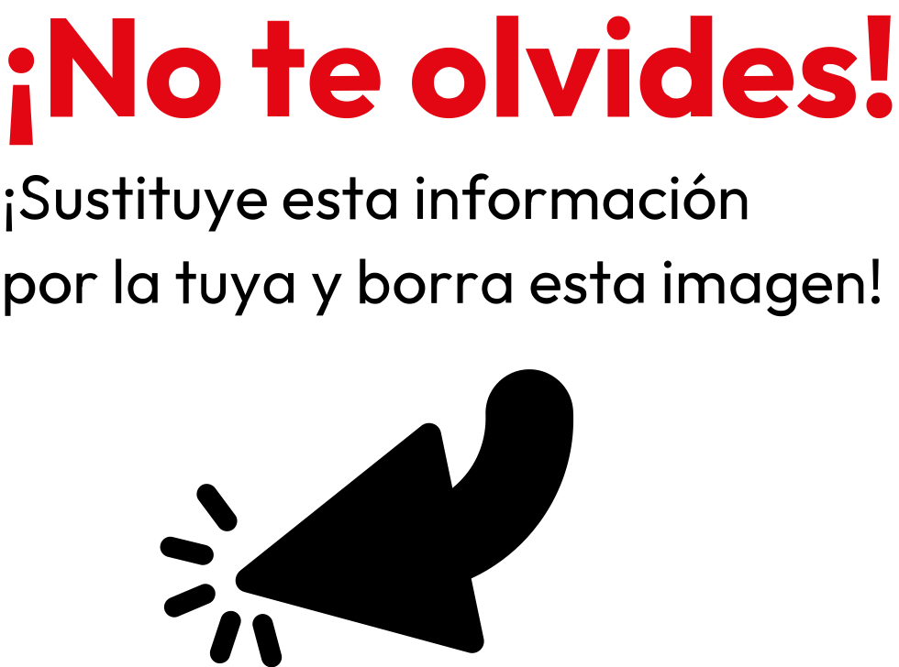

BOLSA
MARINERA
DE ALGODÓN
RECICLADO
Una selección de bolsas
pensada para ti.
NOMBRE DE LA EMPRESA
Nombre Apellido
maildelcomercial@mail.es
612 345 678
Mayo 2024
REDUCCIÓN DEL ÍNDICE DE IMPACTO POTENCIAL DEL ALGODÓN RECICLADO EN COMPARACIÓN CON EL ALGODÓN TRADICIONAL:
Por qué elegir el algodón reciclado
1. Calentamiento Global
2. Escasez de Agua
2. Por qué elegirlo
Índice potencial de calentamiento global -22,7%
Índice potencial de escasez de agua -96,3%
No utiliza fibras vírgenes

Slide 2

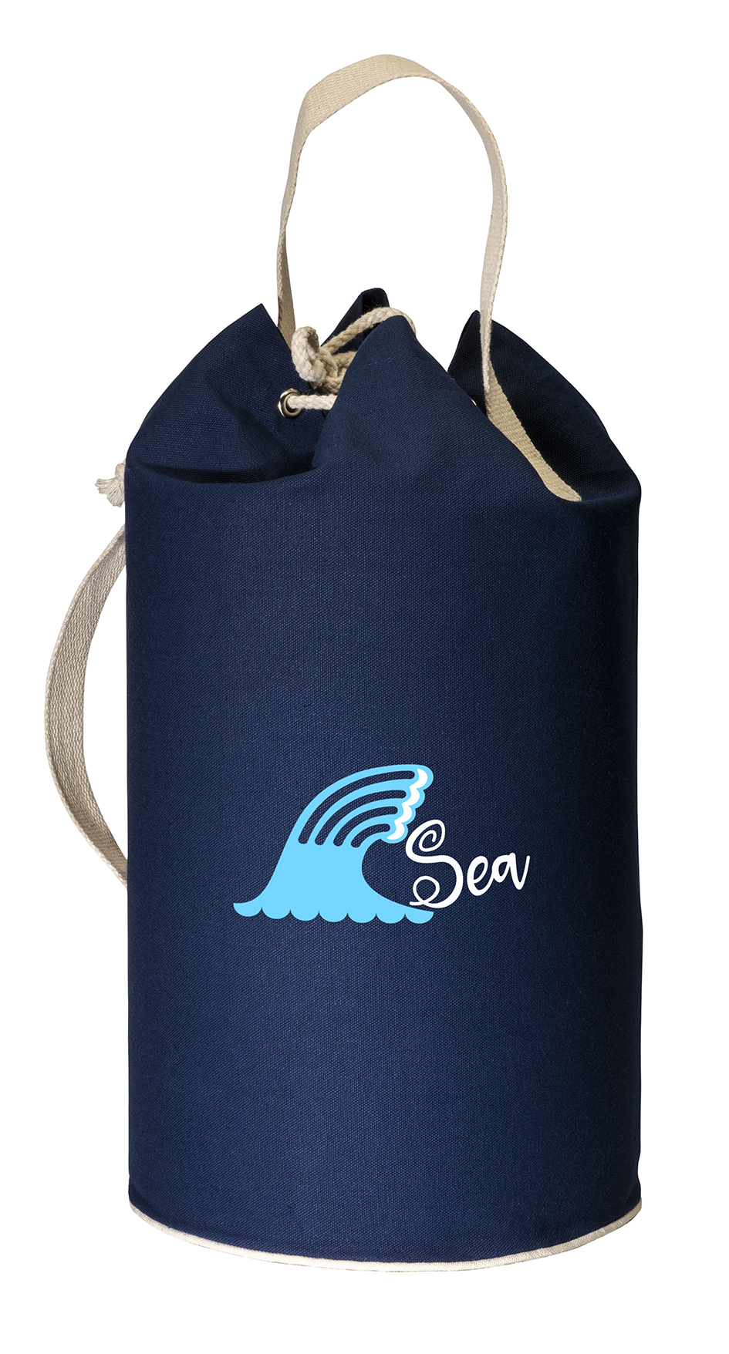
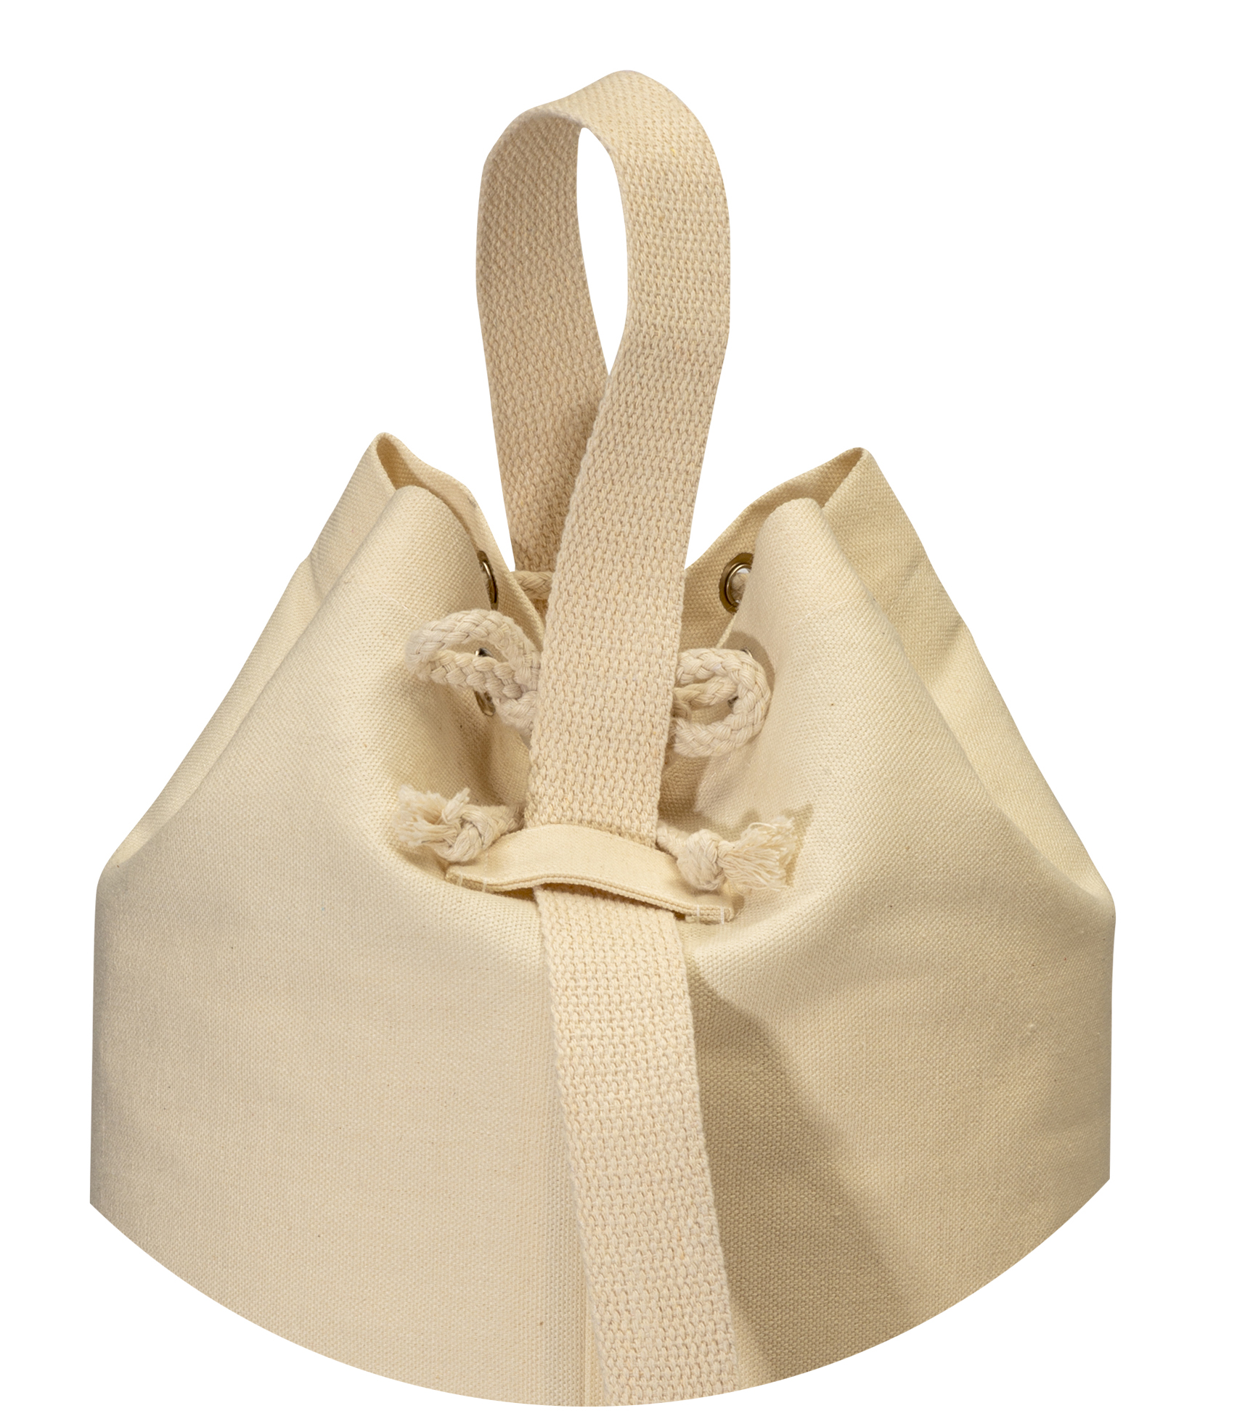

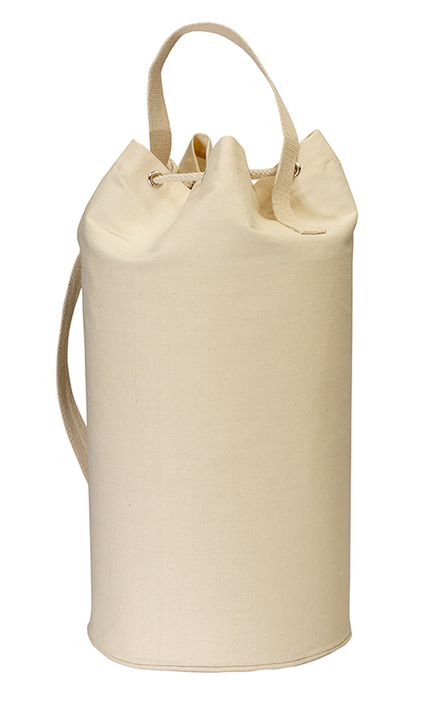
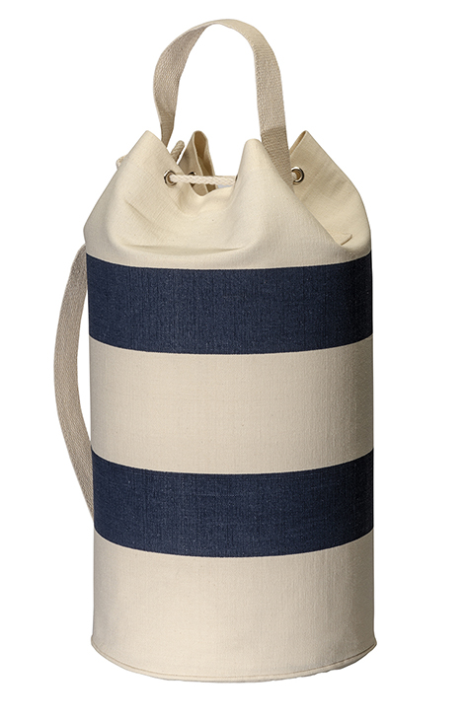
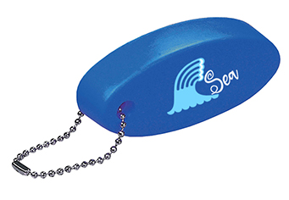
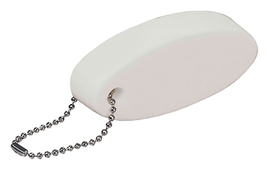
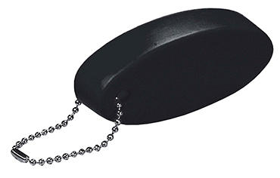
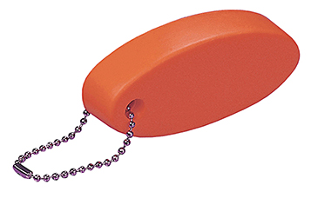
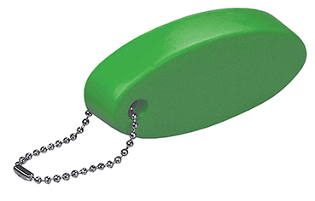
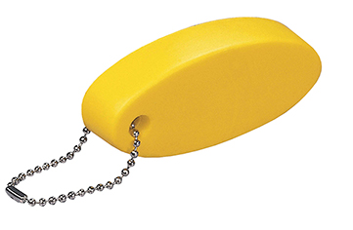

DATOS DE INTERÉS
La mayor parte del algodón reciclado se recupera mediante reciclaje mecánico: las telas y materiales se separan y clasifican; después de la clasificación, los tejidos pasan por una máquina que corta el tejido en hilos y los transforma posteriormente en fibra cruda.
Dando nueva vida a la fibra: la cantidad de energía, agua, pesticidas y productos químicos utilizados para un material reciclado es menor que la necesaria para crear un tejido desde 0.
Bolsa Marinera de algodón reciclado
Bolsa de algodón reciclado de 280 g/m² con cordones a modo de bandolera
Ref. 23118
24 x 45 cm
Precio para 100 unidades
Color 22
Otros colores
X,XX €/ud.
X,XX €/ud.
Color 05
Precio para 500 unidades
Color 22
Otros colores
X,XX €/ud.
X,XX €/ud.
Precio para 1.000 unidades
Color 22
Otros colores
Color 22
Color 225
X,XX €/ud.
X,XX €/ud.
Llavero flotante oval de PVC
Ref. 00053
8,5 x 3,5 x 2 cm
Color 10
Precio para 100 unidades
X,XX €/ud.
Color 01
Color 02
Color 03
Precio para 500 unidades
X,XX €/ud.
Color 04
Color 06
Precio para 1.000 unidades
X,XX €/ud.
¿Quieres personalizarlo? ¡Consúltanos y te prepararemos un presupuesto sin compromiso!
CONSULTAR TARIFA DE TRANSPORTE. PLAZO DE ENTREGA PERSONALIZADA 2 SEMANAS

